Slide 1
Sistema de Inventario para la empresa “GloviMarket”
TECNOLOGO EN ANALISIS Y DESARROLLO DE SISTEMAS DE INFORMACIÓN
FICHA: 2251717

Slide 2
GloviMarket
Integrantes:
VALERIA CRIOLLO CARDENAS
JHOAN DANIEL MENDEZ CASTAÑEDA
ANDRÉS FELIPE ORJUELA ARIAS
MILTON STIVEN GONZALEZ PINZON
ANDRÉS CAMILO HERNÁNDEZ GUERRERO

Slide 3
Metodología
Objetivo General:
Crear y posicionar nuestro Software “GloviMarket” en el mercado electrónico, el cual estará dirigido a pequeñas empresas de Óptica con el fin de llevar el control de los inventarios, además estará implementada por un plan de estrategia Marketing que nos proporcionará información necesaria para satisfacer la necesidad de cada uno de nuestros usuarios.
Objetivos Específicos:
Se diagnosticará el proceso actual que se tiene la empresa “GloviMarket” para el control de inventarios.

Slide 4
Establecer una base de datos con la información recolectada.
Aplicación del Software como sistema de gestión para llevar a cabo el control de inventarios de otras empresas ópticas.
Evaluar el Software de la empresa “GloviMarket” basado en obtención de datos por parte de encuestas a los usuarios.
Adquirir la mayor cantidad de información para los procesos de apoyo de gestión de los inventarios.

Slide 5

IMAGEN CORPORATIVA
LOGOTIPO

Slide 6

IMAGEN CORPORATIVA
ISOTIPO

Slide 7

IMAGEN CORPORATIVA
ISOLOGO

Slide 8
MIRA LA VISIÓN DE LA INNOVACIÓN

Slide 9
Planteamiento del problema
El principal problema que encontramos es la deficiencia al momento de hacer un inventario para una empresa óptica, esto se debe a que los inventarios muchas veces se hacen manualmente, lo cual hace que tienda perderse o dañarse con facilidad, por otro lado están las empresas que usan un excel, el problema con este es que suelen usar varias tablas para almacenar la misma información, es decir existe redundancia de información y muchas veces no es la misma información entre un tabla y otra referente a un mismo caso, en otros casos recurren a programas que son adecuados para el manejo de esa información. A causa de lo anterior se generan pérdidas materiales y económicas haciendo que las empresas quiebren o no tengan respuestas oportunas de las entradas y salidas de los productos.

Slide 10
Alcance del Proyecto
El proyecto GloviMarket, está dirigido para usuarios con necesidades de tener un manejo óptimo de sus inventarios de Óptica. Se elaboró un proyecto el cual se propone la implementación de Software aplicada a pequeñas empresas, y de esta manera generar buenas experiencias a la hora de la utilización de este método, del mismo modo dar una mejora con el aumento de compradores a las pequeñas empresas y que más empresas quieran obtener nuestro software. Se escoge las pequeñas empresas ya que estas no tienen un software que les ayude a tener un control de sus inventarios. Así mismo se le entregará un Manual de Funciones el cual explicara a detalle el uso del software, este manual lo puede usar cualquier persona natural para saber el manejo del sitio más no las operaciones de los encargados quien la gestiona, esta persona debe ser una estudiada en el ámbito de manejo de inventarios del mismo modo identificar a las personas encargadas de su gestionamiento.

Slide 11
Inventario
Para este inventario tuvimos que tener en cuenta los siguientes aspectos:
El espacio en donde se verán los productos será por un medio electrónico, adecuado para una visión cómoda.
Los productos no son de tipo perecible, sin embargo posee un cambio por las nuevas actualizaciones de la página y productos.
La codificación de los artículos estará basada en la hora en que se hayan publicado, por otro lado deberá tener información acerca del producto con la intención de obtener mayor información.
La herramienta que se usará para su gestión será un Software.
El manejo de entradas y salidas, las salidas tendrán un tiempo de expiración de un año después de la publicación si no se ha vendido, en cuanto a entradas, estas deberán tener información específica del producto para el momento de la venta.

Slide 12
Inventario
El inventario se deberá realizar de forma mensual.
En la sección de la página encontrará los siguientes catálogos:
Cristales o lentes oftálmicas.
Monturas para gafas graduadas y gafas de sol.
Contactología y lentillas
Gafas de protección para graduar.
Gafas de natación y piscina graduadas.
Gafas para deporte graduadas
Lupas (lente).
Prismáticos (lente).
Termómetros (lente).

Slide 13
Justificación
Los principales motivos que nos llevaron a realizar este proyecto es por la poca seguridad e insuficiencia en el orden de los productos a causa de la deficiencia que se tiene al realizar un inventario manual o por plataformas no muy confiables, lo cual podría generar pérdidas a los administradores de las ópticas al no saber con qué recursos se cuentan.
Por lo anterior nuestro Software se basa en implementar un software enfocado al módulo de inventarios,"“GLOVIMARKET” será una herramienta tanto para los trabajadores como para sus clientes al momento de generar una compra de sus productos (Gafas, Lentes de contacto, etc…), además de generar más orden y seguridad a la hora de saber con qué recursos se cuentan basado en la compra y venta de los productos, aparte los dueños puedan hacer un manejo eficaz y confiable de sus productos.

Slide 14

COMPONENTE TÉCNICO

Slide 15


Método TRI
ENTREVISTA DIRIGIDO AL GESTOR DE INVENTARIOS GLOVIMARKET.
FORMULARIO DIRIGIDO A LOS CLIENTES DE GLOVIMARKET.

Slide 16
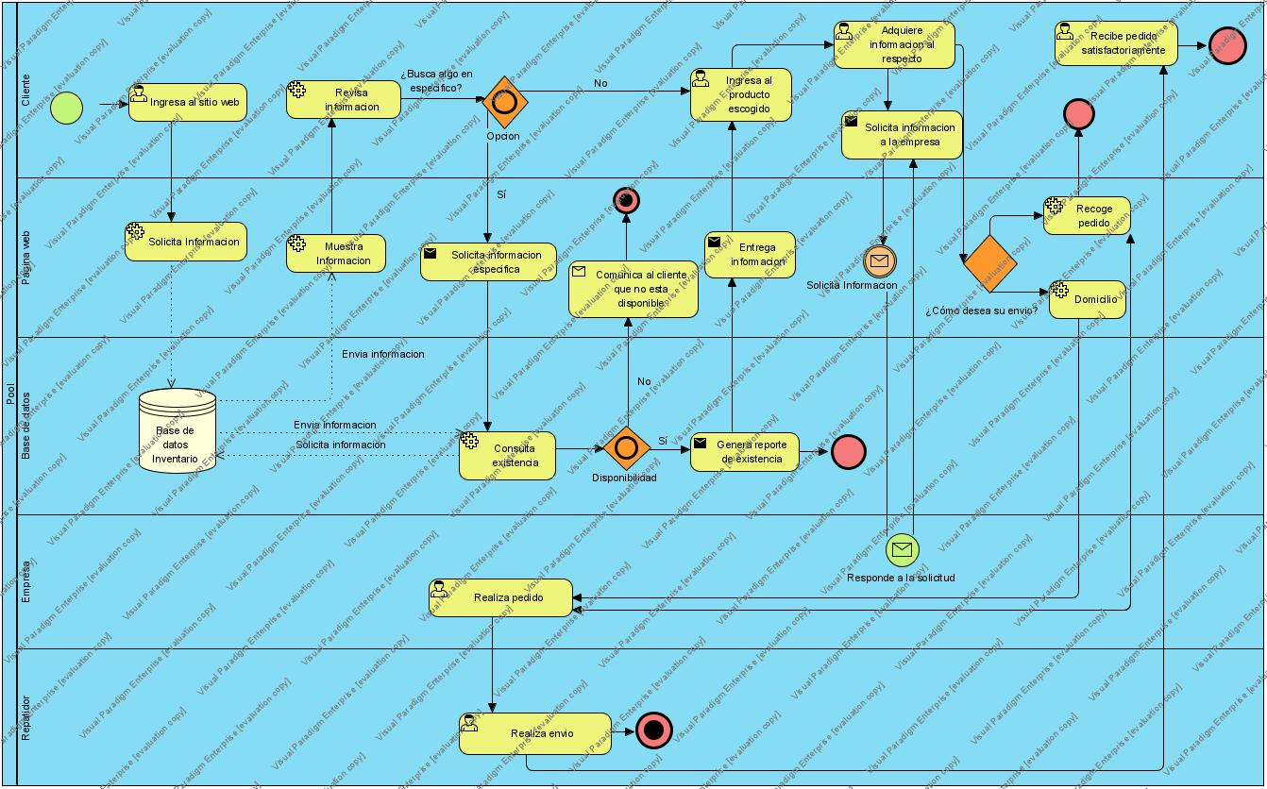
BPMN GloviMarket
IMAGEN VISUAL PARADIGM GLOVIMARKET.

Slide 17

HISTORIAS DEL USUARIO
DOCUMENTO

Slide 18

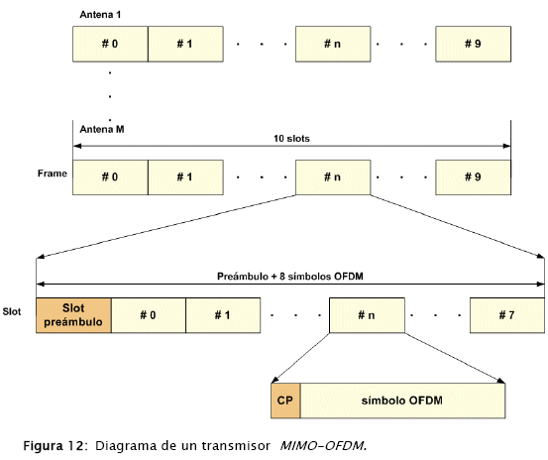
INVENTARIO
FACTURACIÓN
NORMALIZACION

Slide 19
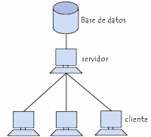

BASE DE DATOS
B. DE DATOS
DICCIONARIO DE DATOS

Slide 20
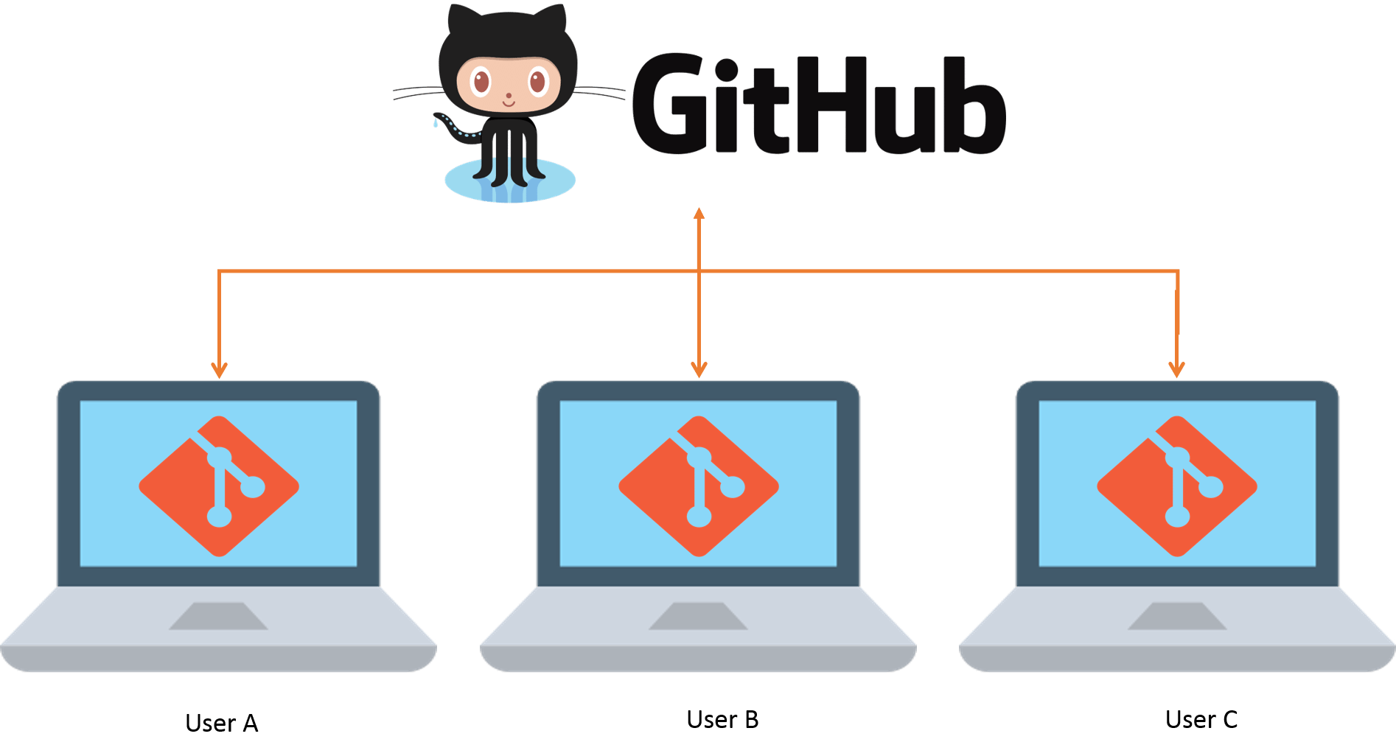
GitHub
ENLACE GITHUB DE GLOVIMARKET.

Slide 21

SEGUNDO TRIMESTRE

Slide 22
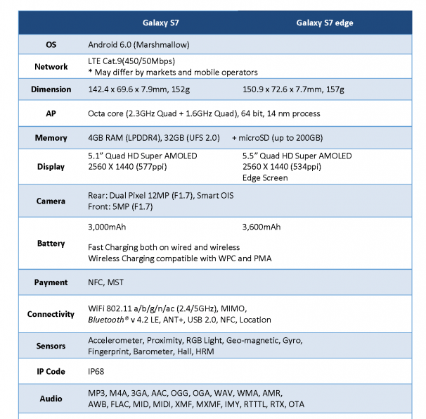
FICHA TECNICA
Esta foto de Autor desconocido está bajo licencia CC BY

Slide 23
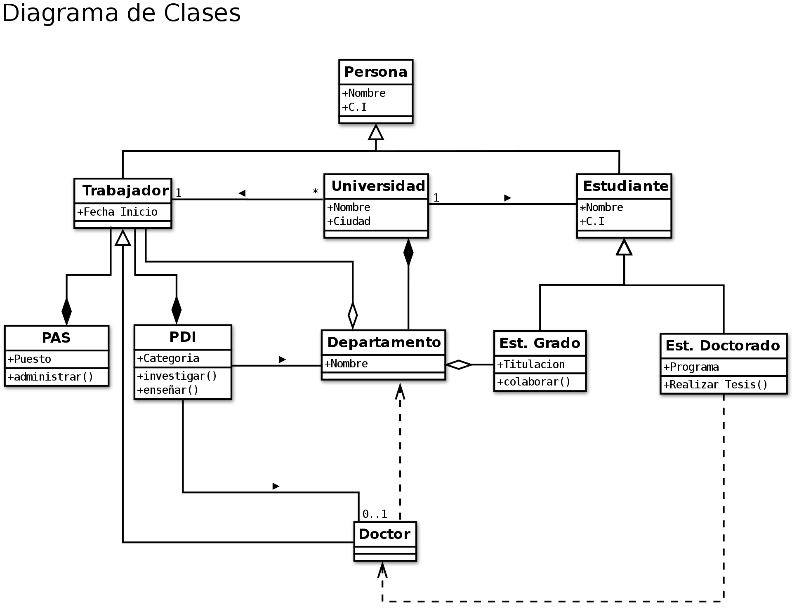
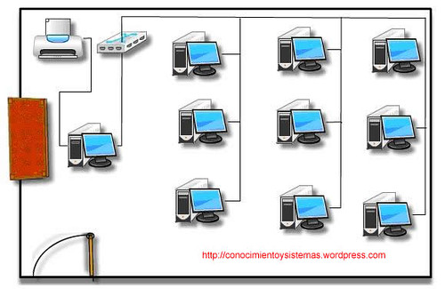
DIAGRAMAS
DIAGRAMA DE CLASES
DIAGRAMA DE DISTRIBUCION

Slide 24

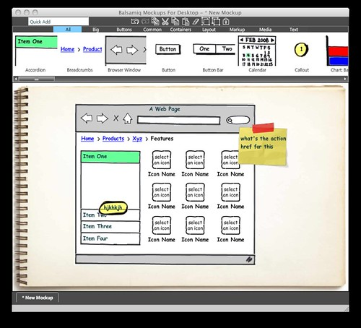
HTML-CSS
MOCKUPS

Slide 25

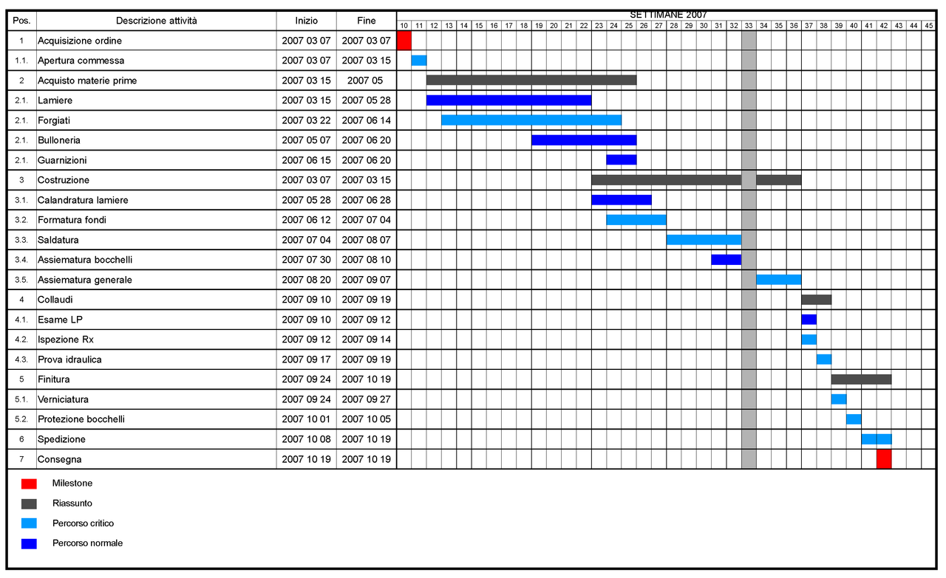
GANTT
FORMATO DE COSTES
DIAGRAMA DE GANTT

Slide 26
INFORMES

